Slide 1
正确提交spark应用
老汤
2017-09-14

Slide 2
课程内容
0: 课程需要的环境
1: Java基础知识 – 启动一个jvm的方式
2: spark-submit提交应用感官认识
3: spark-submit每一个参数的含义及原理
4: 在java/scala代码中提交应用
5: spark-submit原理

Slide 3
课程需要的环境
java
scala
hdfs
Hadoop 2.6.5
yarn
Spark 2.2.0
Spark源码环境

Slide 4
Java基础知识 – 启动一个jvm的方式
com/twq/HelloWorld.java
javac
javac com/twq/HelloWorld.java
java
java com/twq/HelloWorld

Slide 5
Java基础知识 – 启动一个jvm的方式
java命令主要参数
-cp and -classpath
-D<名称>=<值>
虚拟机扩展参数
java -cp /Users/tangweiqun/spark/source/spark-course/spark-rdd/target/spark-rdd-1.0-SNAPSHOT.jar:/Users/tangweiqun/spark/source/spark-course/spark-submit-app/target/classes \ -Dname=yellow -DsleepDuration=5 \ -Xmx20M -XX:+UseParallelGC -XX:ParallelGCThreads=20 com.twq.submit.launcher.JvmLauncherTest

Slide 6
Java基础知识 – 启动一个jvm的方式
java命令主要参数
☛ java.library.path表示非java类包的位置，如dll，so等
linux中通过系统变量LD_LIBRARY_PATH来添加java.library.path，
widows下可以通过加入到PATH中，
单个jvm的话可以通过设置系统属性-Djava.library.path=yyy来设置

Slide 7
Java基础知识 – 启动一个jvm的第二种方式
Java code Process方式启动JVM

Slide 8
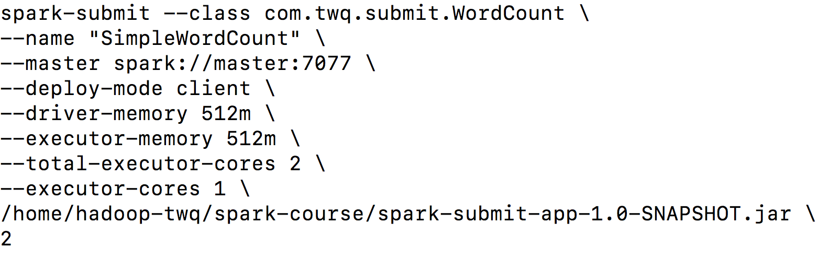
spark-submit提交应用感官认识

Slide 9

spark-submit提交应用感官认识
Cluster Manager
Gate way
Master
spark-submit
申请资源
SparkSubmit
Executor
Driver Program
启动Executor
CoarseGrainedExecutorBackend
CoarseGrainedExecutorBackend
Application
Worker
Worker
Worker Node

Slide 10
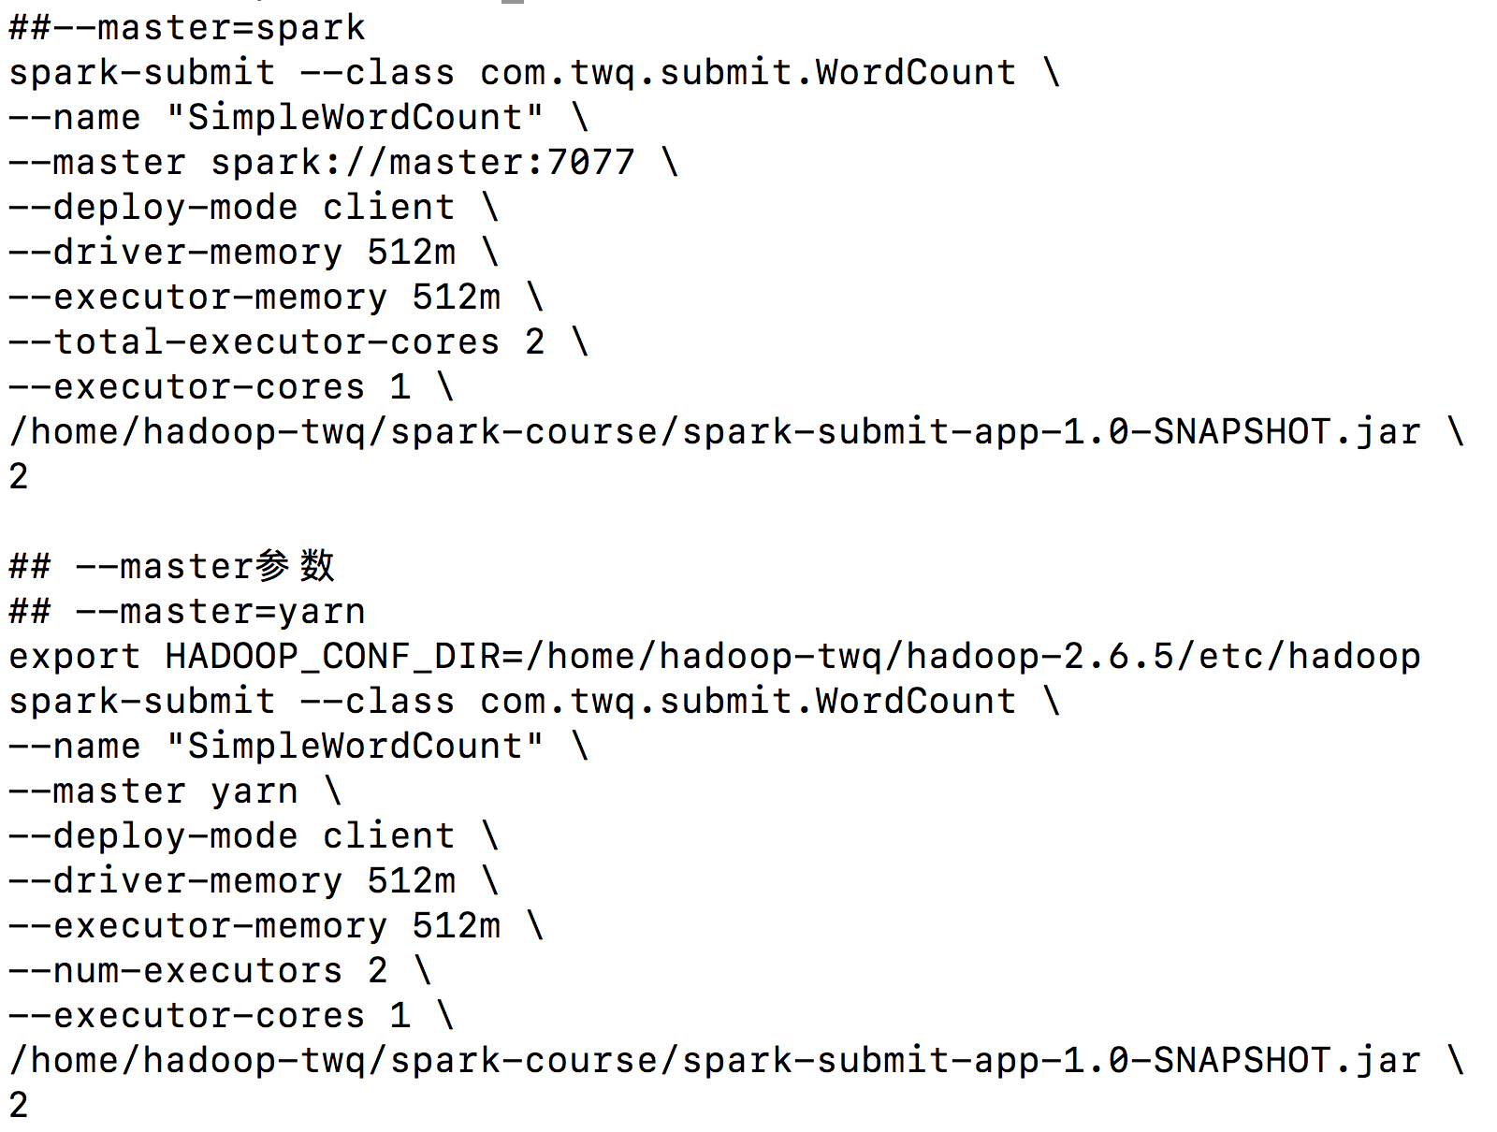
spark-submit参数含义 --master

Slide 11
spark-submit参数含义 --master yarn
Cluster Manager
Gate way
ResourceManager
spark-submit
申请资源
SparkSubmit
Executor
Driver Program
启动Executor
CoarseGrainedExecutorBackend
CoarseGrainedExecutorBackend
Application
NodeManager
NodeManager
Worker Node

Slide 12
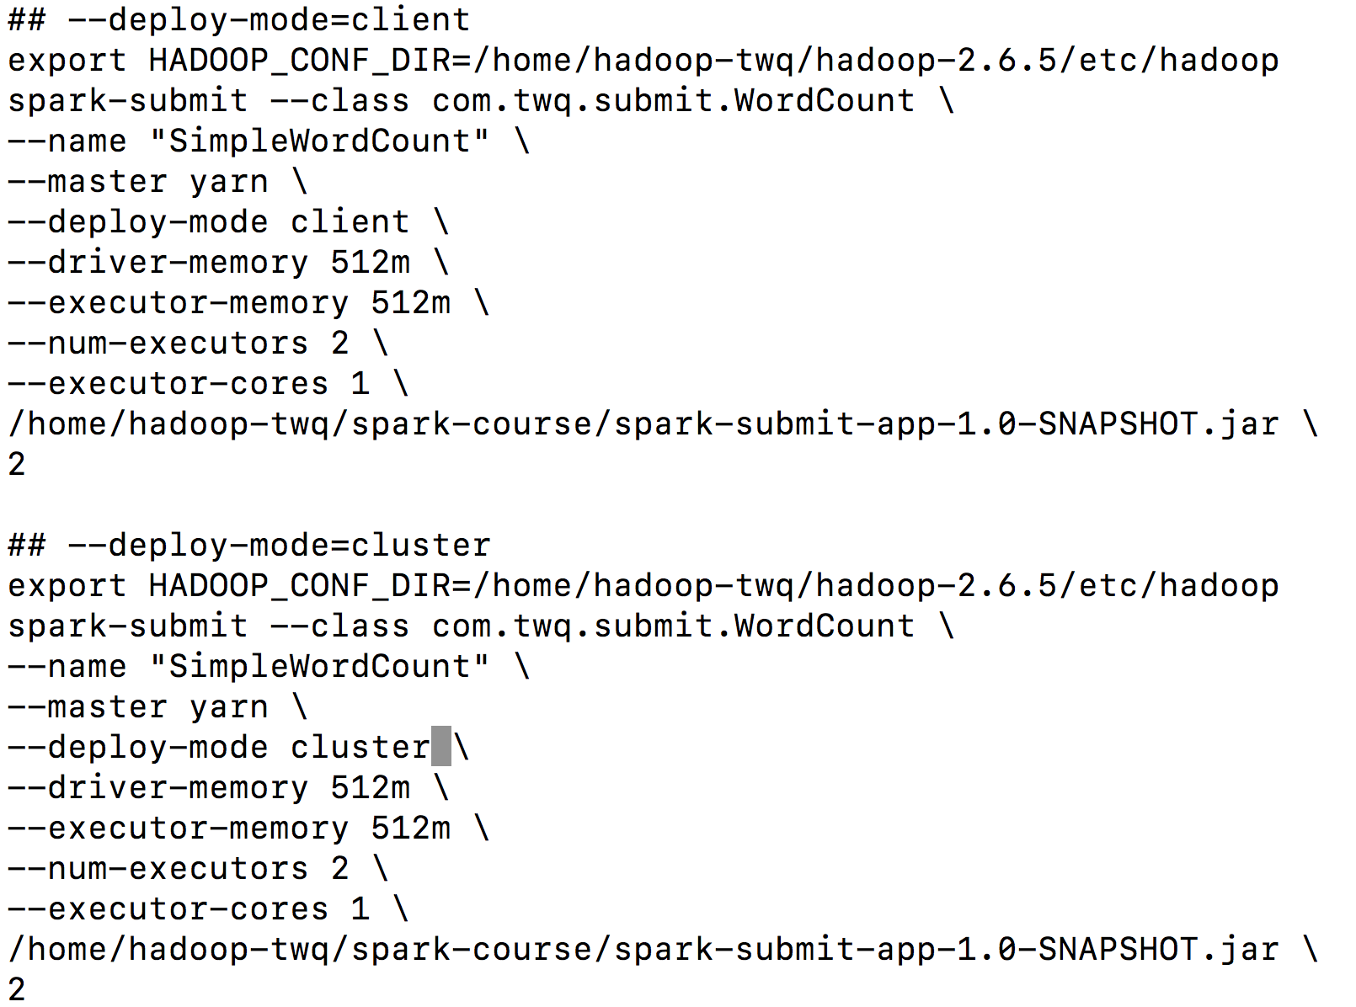
spark-submit参数含义 --deploy-mode

Slide 13
spark-submit参数含义 --deploy-mode=cluster
Yarn模式下
Cluster Manager
Gate way
ResourceManager
spark-submit
提交应用启动
ApplicationMaster
SparkSubmit
启动
applicationMaster
申请资源
启动Executor
Driver Program
ApplicationMaster
CoarseGrainedExecutorBackend
CoarseGrainedExecutorBackend
NodeManager
NodeManager
Executor

Slide 14
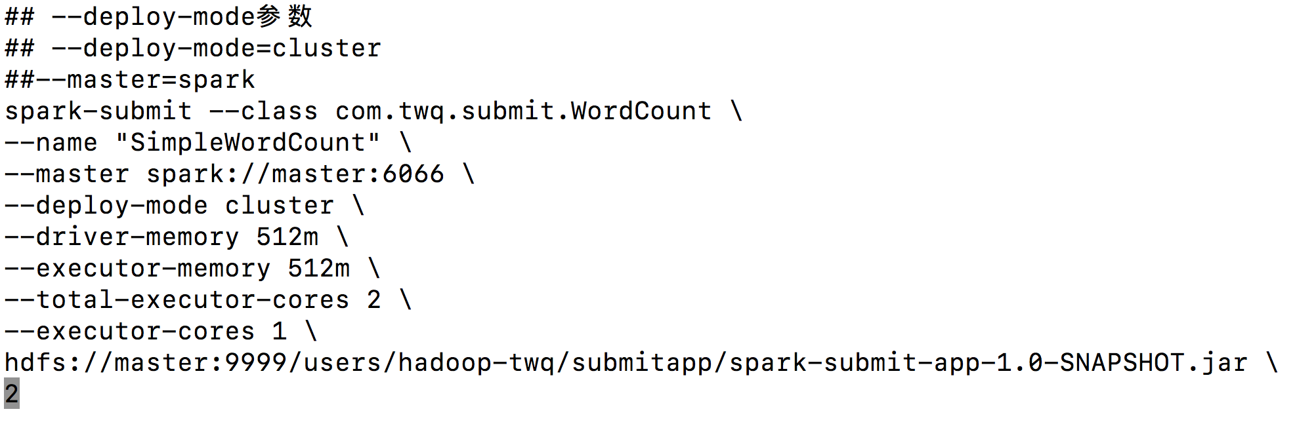
spark-submit参数含义 --deploy-mode --master=spark
采用restFul形式提交应用
必须放在对所有worker节点可见的地方

Slide 15
spark-submit参数含义 --deploy-mode=cluster
Standalone模式下
Cluster Manager
Gate way
Master
spark-submit
提交应用启动
Driver
SparkSubmit
启动Driver
启动Executor
申请资源
Driver Program
DriverWrapper
CoarseGrainedExecutorBackend
CoarseGrainedExecutorBackend
Worker
Worker
Executor

Slide 16
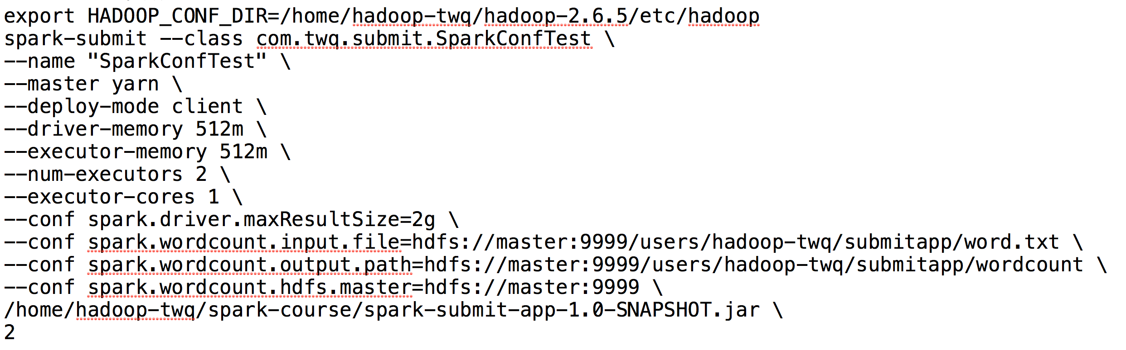
spark-submit参数含义 --conf参数

Slide 17
spark-submit参数含义 driver相关参数
--driver-memory
启动driver端需要的内存大小，形如1000m, 1g等，默认是1024m
启动driver程序时需要的core数量，默认为1。
只用于cluster模式下
--driver-cores
--driver-java-option
--driver-library-path
--driver-class-path

Slide 18
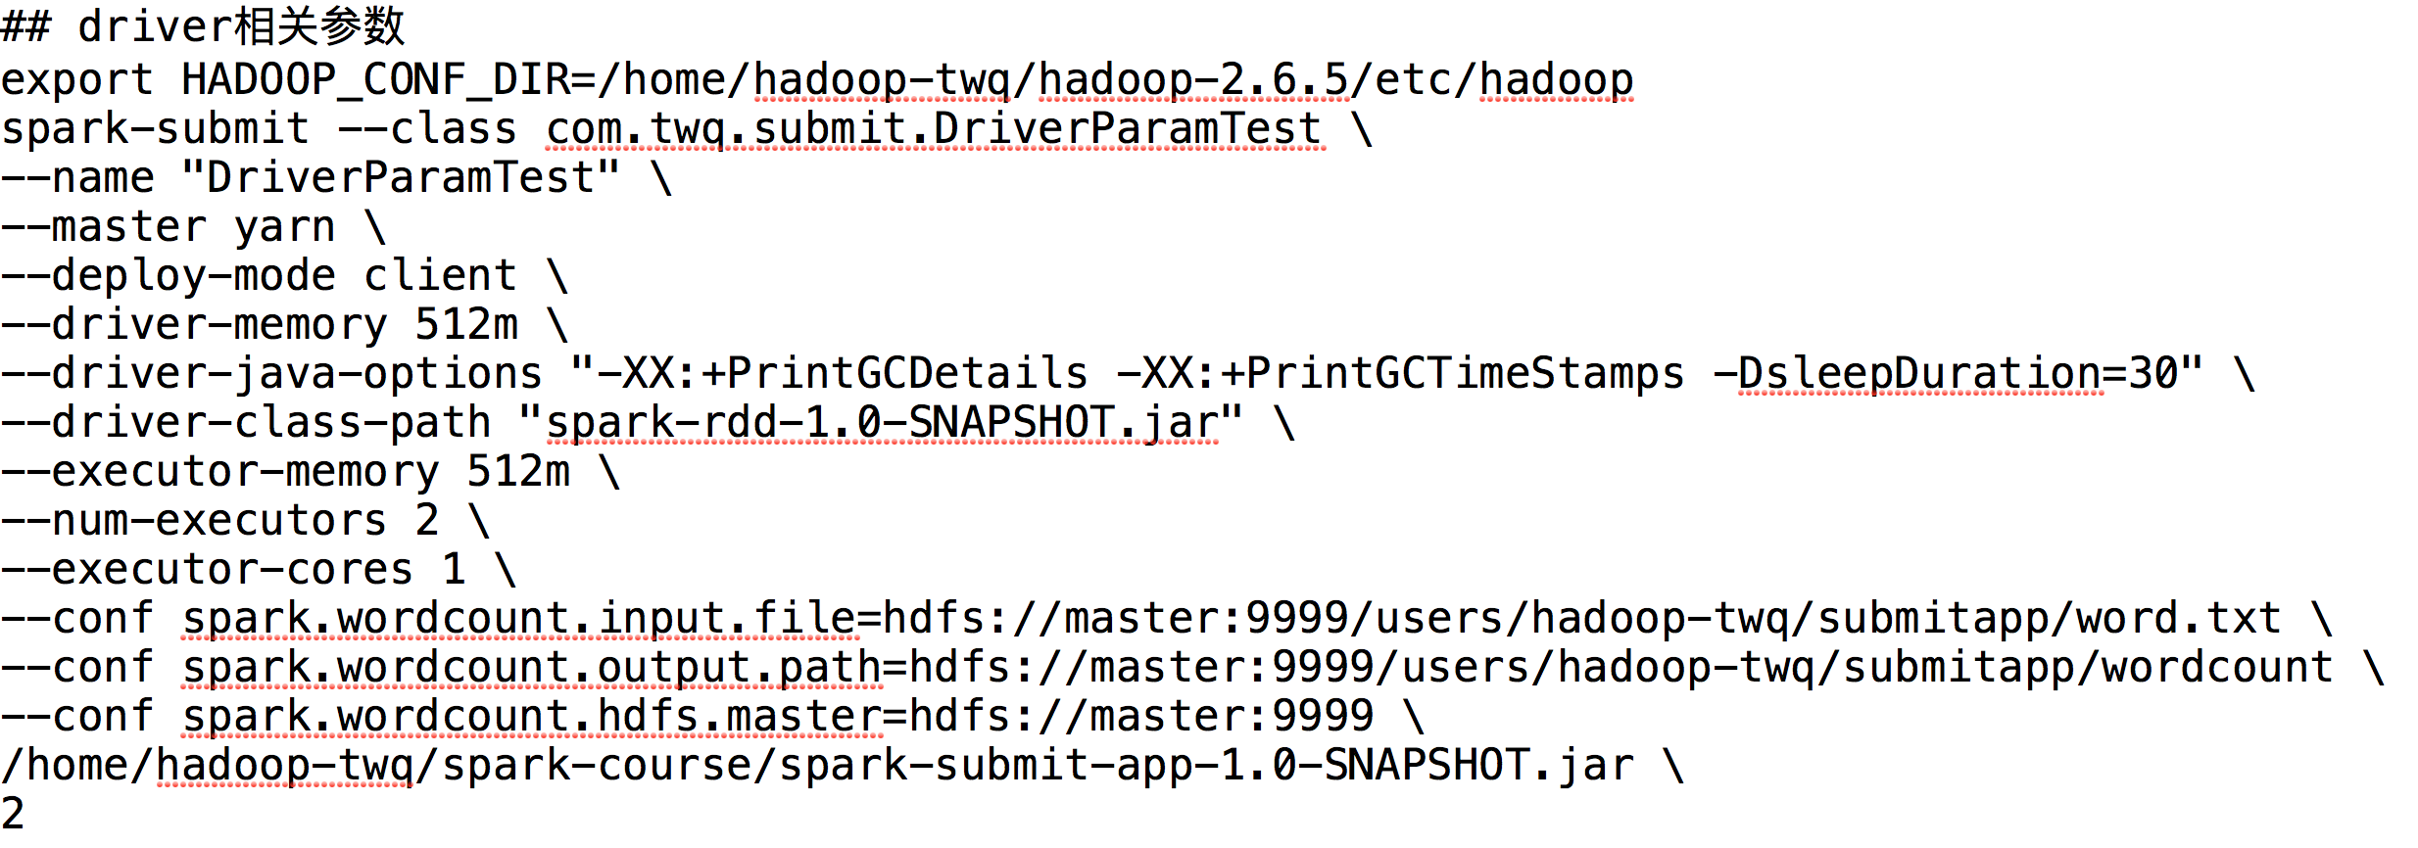
spark-submit参数含义 driver相关参数

Slide 19
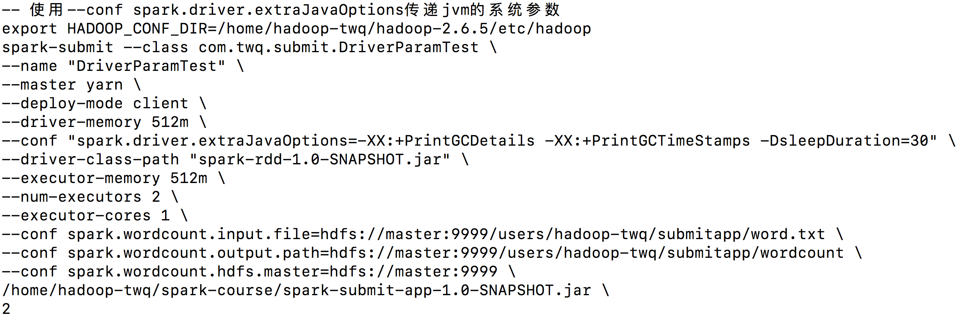
spark-submit参数含义 driver相关参数

Slide 20
spark-submit参数含义 Executor相关参数
不同模式下Executor的数量以及资源的配置方式
 | 每个Executor内存 | 所有的cores | 每个Executor需要的cores | Executor数量
standalone | --executor-memory | --total-executor-cores 或 --conf spark.cores.max=10 | --executor-cores 或 --conf spark.executor.cores=2 | 10 ／ 2 = 5
mesos | --executor-memory | --total-executor-cores 或 --conf spark.cores.max=10 | --conf spark.executor.cores=2 | 10 ／ 2 = 5
yarn | --executor-memory | 2 * 5 = 10 | --executor-cores --conf spark.executor.cores=2 | --num-executors = 5

Slide 21
spark-submit参数含义 Executor相关参数
--conf spark.executor.extraClassPath=spark-rdd-1.0-SNAPSHOT.jar
--conf "spark.executor.extraJavaOptions=-XX:+PrintGCDetails -XX:+PrintGCTimeStamps"
--conf spark.executor.extraLibraryPath=。。。

Slide 22
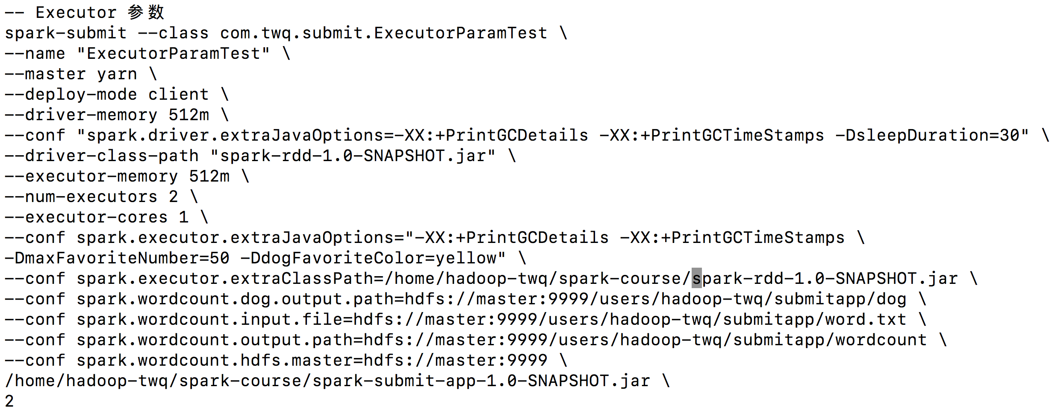
spark-submit参数含义 Executor相关参数
必须每一个节点在相同目录下都得有这个jar包

Slide 23
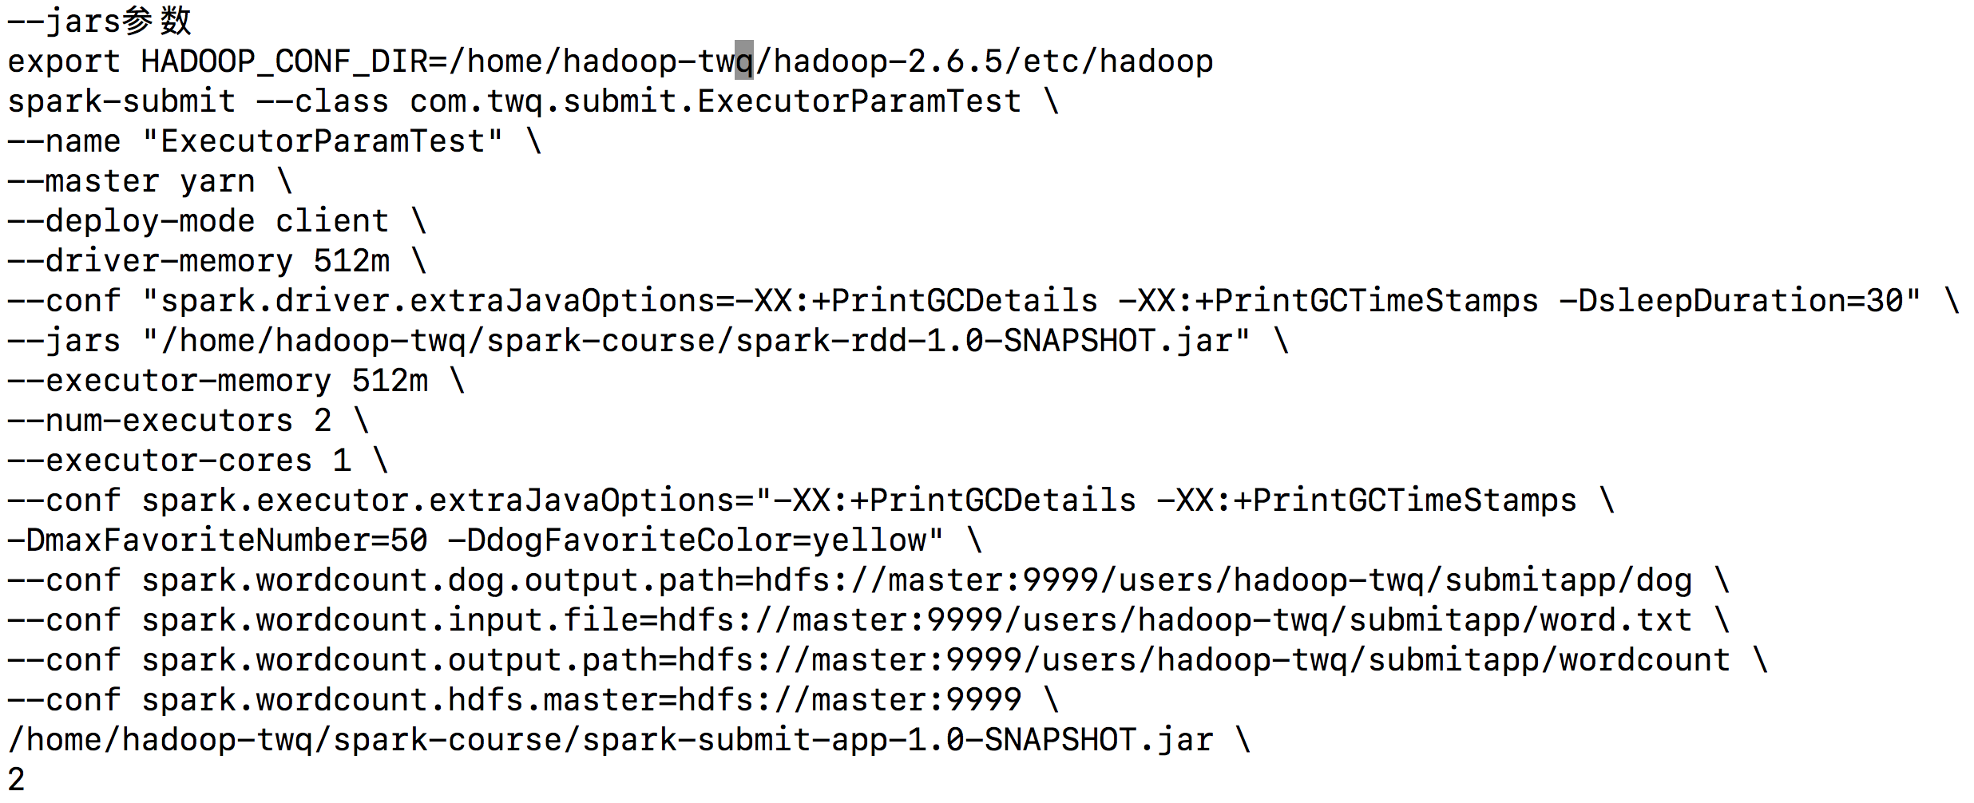
spark-submit参数含义 --jars参数
也可以是cluster

Slide 24
spark-submit参数含义 --jars参数原理
Yarn模式下
Gate way
ResourceManager
spark-submit
提交应用启动
ApplicationMaster
SparkSubmit
申请资源
启动Executor
上传jar等文件
ApplicationMaster
CoarseGrainedExecutorBackend
CoarseGrainedExecutorBackend
NodeManager
NodeManager
HDFS
拉取依赖的jar包等文件

Slide 25
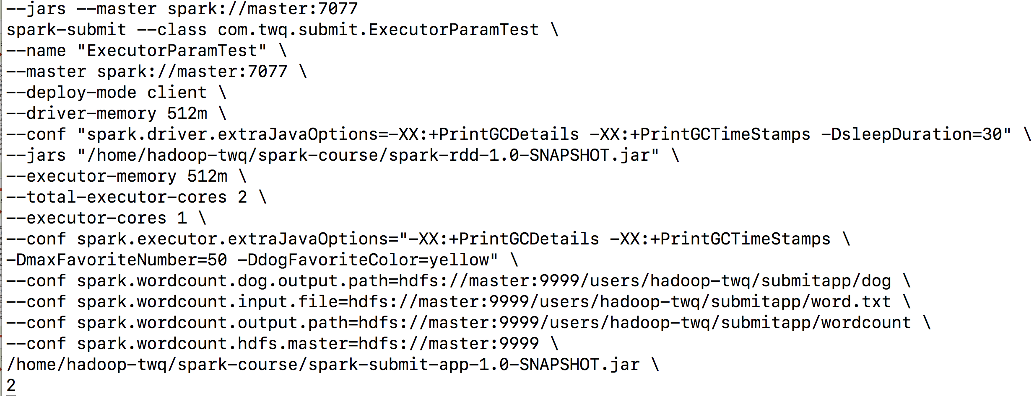
spark-submit参数含义 --jars参数
Standalone client模式下

Slide 26
spark-submit参数含义 --jars参数原理
Standalone client模式下
Gate way
Master
spark-submit
申请资源
SparkSubmit
Jar file server
拉取--jar的jar包
启动Executor
CoarseGrainedExecutorBackend
CoarseGrainedExecutorBackend
Worker
Worker

Slide 27
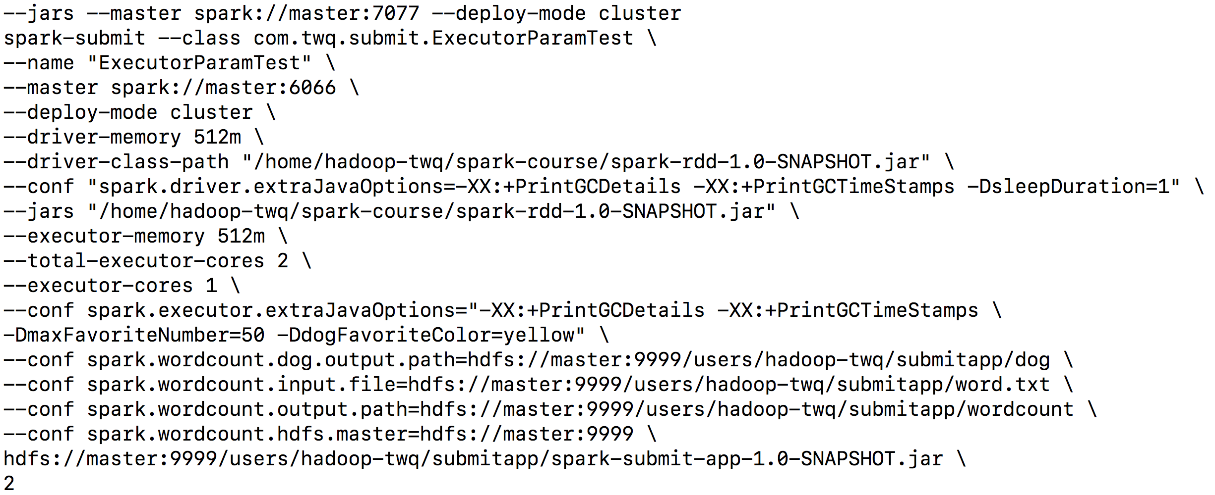
spark-submit参数含义 --jars参数
Standalone cluster模式下
还不如这种方式呢

Slide 28
spark-submit参数含义 --jars参数
Standalone cluster模式下
Cluster Manager
Gate way
Master
spark-submit
提交应用启动
Driver
SparkSubmit
启动Driver
启动Executor
申请资源
DriverWrapper
Driver Program
Jar file server
CoarseGrainedExecutorBackend
CoarseGrainedExecutorBackend
Worker
Worker
Executor

Slide 29
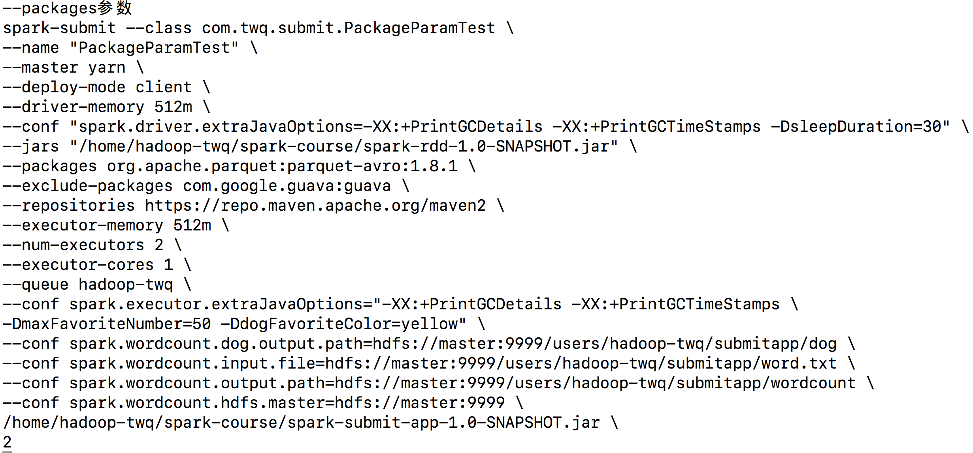
spark-submit参数含义 --packages参数
--packages
groupId:artifactId:version, groupId:artifactId:version
--exclude-packages
groupId:artifactId, groupId:artifactId
--repositories
https://repo.maven.apache.org/maven2

Slide 30
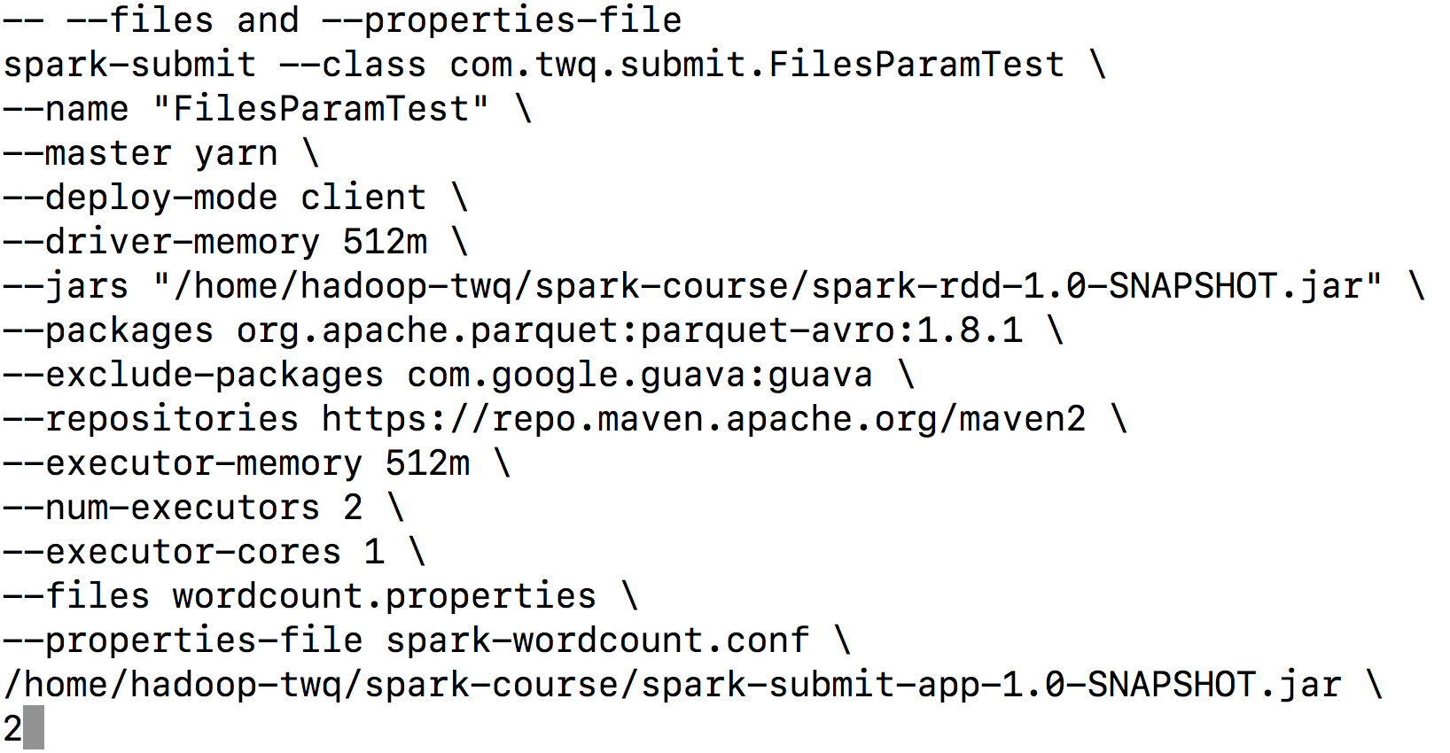
spark-submit参数含义 --files参数
--files
--properties-file

Slide 31
spark-submit参数含义 yarn only --archives数
--archives
http://blog.csdn.net/lastsweetop/article/details/9123155
以博客的方式给出

Slide 32
spark-submit参数含义 yarn only --queue参数
Capacity Scheduler
☛ 配置yarn多队列
都是以队列为单位
Fair Scheduler
每一个队列可以设置一定比例的资源
以及使用上限
☛ 给spark应用指定队列

Slide 33
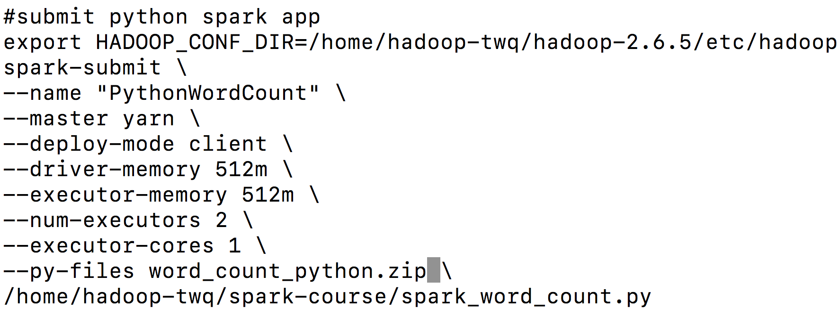
spark-submit python应用提交

Slide 34
提交应用的另外一种方式
☛ spark-submit shell脚本提交spark应用
☛ 在java/scala代码中提交spark应用

Slide 35
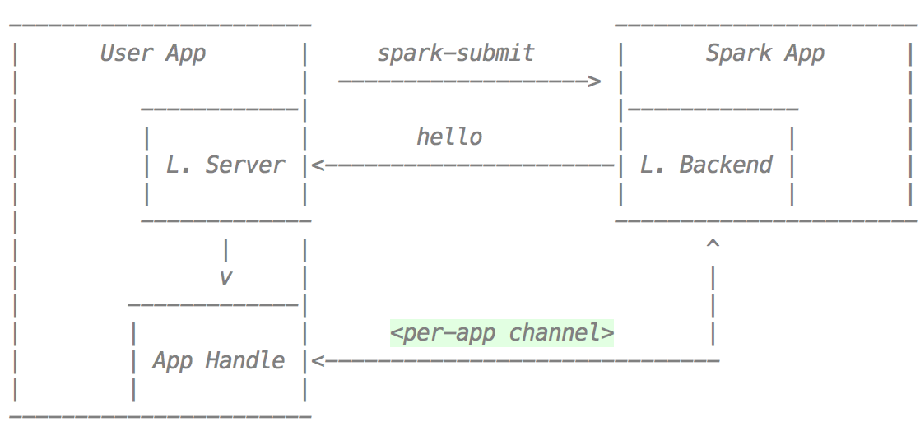
在java/scala代码中提交应用

Slide 36
spark-submit原理 – spark脚本系统
sbin
start/stop all
sbin: spark系统的管理脚本
start/stop master
start/stop slave
bin: spark系统必备执行脚本
start/stop
mesos dispatcher
start/stop
Shuffle service
start/stop thriftServer
start/stop
History server
java/scala代码
spark-daemon
else start class
org.apache.spark.launcher.Main
bin
launch
use
sparkR
if submit
exec
spark-class
build
cmds
CommandBuilder
pyspark
spark-submit
spark-shell
beeline
SparkSubmitCommandBuilder
spark-sql
SparkClassCommandBuilder

Slide 37
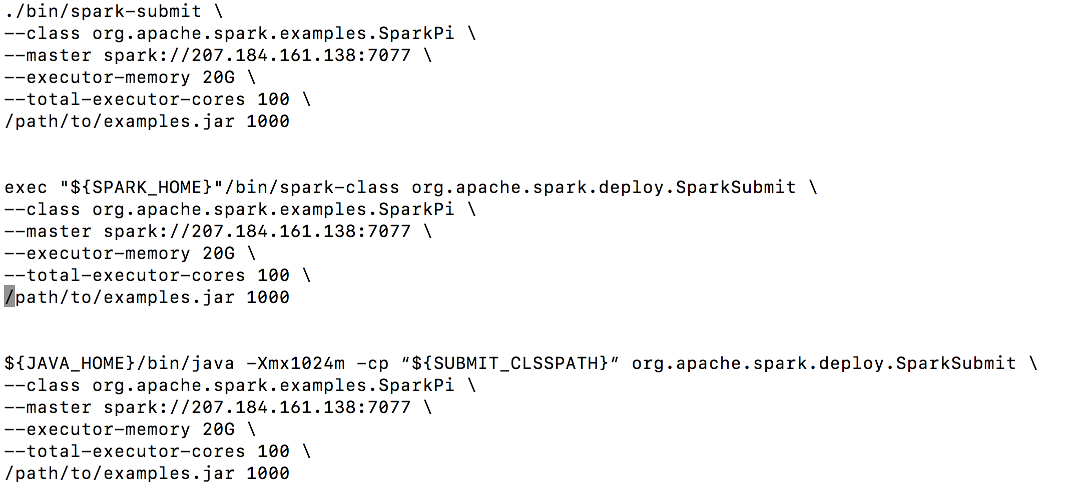
spark-submit原理 – 脚本系统 bin
spark-class

Slide 38
spark-submit原理 – 脚本系统 sbin
spark-daemon
以start-master.sh为例，最终会生成如下命令：
${JAVA_HOME}/bin/java –Xmx${SPARK_DAEMON_MEMORY} –cp ${SPARK_CLASSPATH} org.apache.spark.deploy.master.Master
其中SPARK_DAEMON_MEMORY在./conf/spark-env.sh中设置，启动Master虚拟机需要的java opts（如-Dx=y这种属性）也是在./conf/spark-env.sh中设置

Slide 39
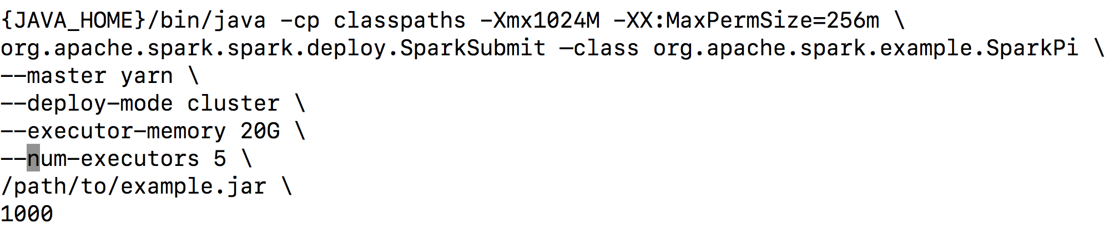
spark-submit原理
计算出含有main方法的class，用于启动相应的提交spark应用的服务
计算出启动这个main方法所依赖的classpath
计算出启动这个main方法需要的参数
4. 计算出启动这个main方法的系统属性

Slide 40
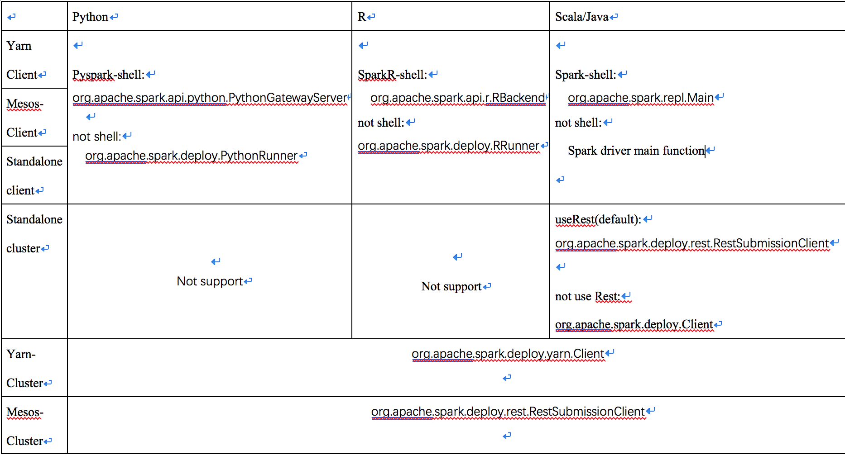
spark-submit原理

Slide 41
python应用提交原理
Driver
PythonRunner
py4j.GatewayServer
SparkContext
JavaGateway

